Slide 1

Ingeniería Informática
Escuela de Informática y Telecomunicaciones
Sede Maipú
2024
Docente Instructor de la Asignatura:
Jorge Guzmán Bozo
Integrantes del Equipo:
Eliecer Reyes
Alberto Fernández
Rodrigo Concha

Slide 2
Problemática por resolver
Asignación Manual de Pedidos
La asignación de pedidos se realiza manualmente, sin un sistema automatizado.
1
Comunicación Telefónica entre Gerente y Repartidores
La coordinación de pedidos y la ubicación de los repartidores se basa en comunicación telefónica.
2
Visualización de la Ubicación de Repartidores
Falta de visibilidad en tiempo real de la ubicación de los repartidores.
3
Comunicación de Tiempos de Entrega
Los tiempos de entrega se comunican manualmente.
4
Gestión de Stock en el Camión
Necesidad de controlar la cantidad de productos en el camión y las ventas realizadas.
5

Slide 3


Solución
Gestión de Stock en el Camión
Back-office
Asignación Manual de Pedidos
05
01
04
Comunicación Telefónica entre Gerente y Repartidores
Cliente consumidor
02
03
Comunicación de Tiempos de Entrega
Dueño
Visualización de la Ubicación de Repartidores

Slide 4

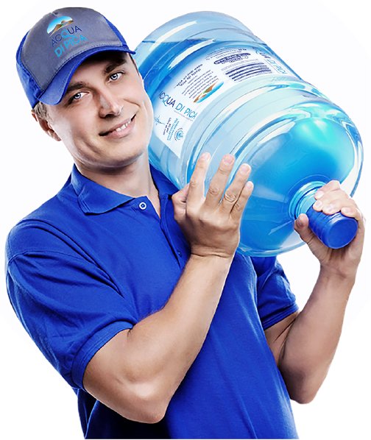

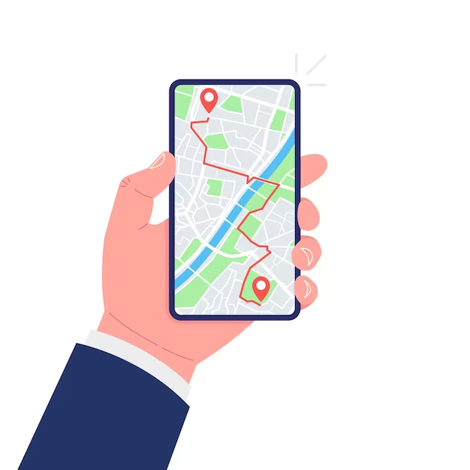
Objetivo del Proyecto
Notes:
Desarrollar e implementar una solución tecnológica integral para Aguas Damai que optimice la gestión de pedidos, la coordinación de entregas, y el control de inventario en los camiones, automatizando procesos críticos para mejorar la eficiencia operativa, reducir errores y tiempos de entrega, y brindar una mejor experiencia al cliente. Esto se logrará a través de una plataforma que incluya un sistema de asignación automatizada de pedidos, visualización en tiempo real de la ubicación de los repartidores, y herramientas de comunicación efectivas entre los repartidores y la empresa, potenciando la capacidad de respuesta y la satisfacción del cliente.

Slide 5
Alcances
Que hace el Sistema:
Permite realizar pedidos de productos (Recargas de agua y dispensadores) dentro de la aplicación
Permitir la creación y gestión de cuentas de usuario, donde puedan registrar su información personal, direcciones de entrega, y preferencias de pago.
Qué no hace:
No ofrecerá servicios de entrega fuera de las zonas geográficas específicas cubiertas por el sistema de distribución.
No incluirá integración con servicios externos avanzados, como apps de fitness, seguimiento de salud o análisis de consumo de agua, más allá de las funciones de compra y entrega.
No ofrecerá soporte en múltiples idiomas más allá del idioma principal definido para la aplicación
Otros Alcances futuros:
Integración de pago dentro de la aplicación.
Permitir la integración con asistentes virtuales como Google Assistant o Alexa, facilitando pedidos por comandos de voz.

Slide 6
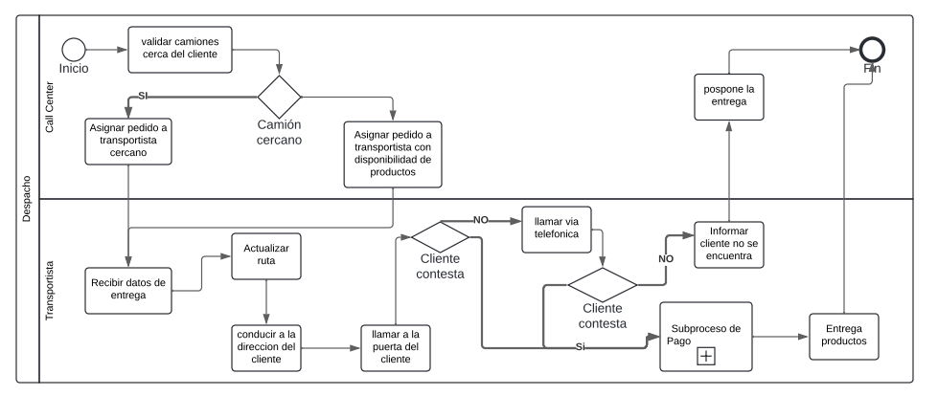
Procesos de negocio
Proceso de Despacho de productos

Slide 7
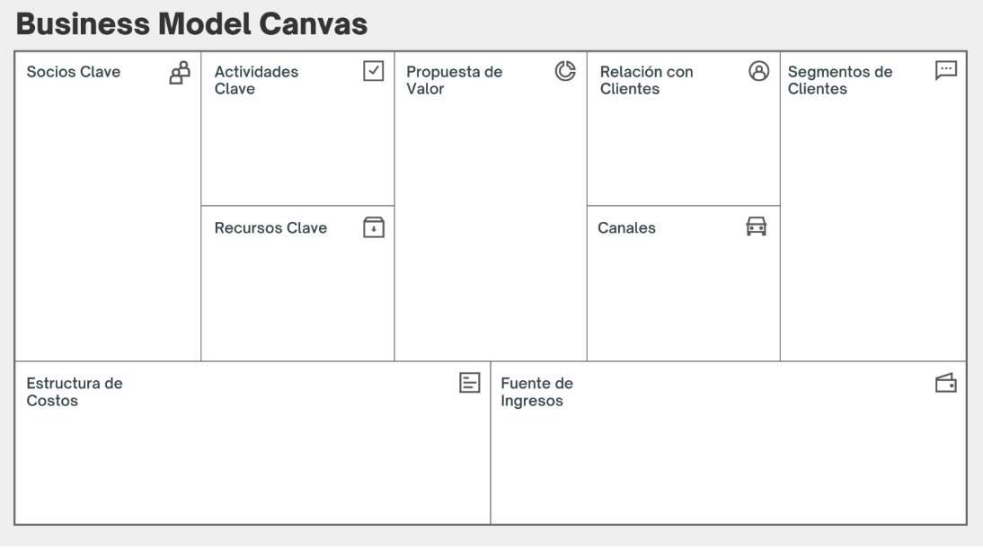
Business Model Canvas
Proveedores de infraestructura tecnológica (GCP, servicios de hosting).
Consultores especializados en logística y optimización de rutas.
Equipos de soporte y mantenimiento tecnológico.
Análisis de necesidades y requerimientos específicos de Aguas Damai.
Diseño y desarrollo de plataformas web y móviles.
Pruebas y validación del sistema para asegurar la calidad.
Implementación y capacitación del cliente en el uso del nuevo sistema.
Desarrollo e implementación de soluciones tecnológicas personalizadas para mejorar la eficiencia operativa de Aguas Damai.
Automatización de la asignación de pedidos y optimización del proceso de entrega.
Desarrollo de plataformas web y móviles para mejorar la experiencia del cliente final.
Implementación de sistemas de monitoreo y gestión en tiempo real de flotas y stock.
Consultoría personalizada para entender las necesidades específicas de Aguas Damai.
Soporte continuo durante y después de la implementación del sistema.
Reportes periódicos sobre el progreso del proyecto y resultados obtenidos.
Aguas Damai como cliente principal.
Empresas similares que requieren soluciones de optimización logística y automatización de procesos.
Pequeñas y medianas empresas en el sector de distribución de productos.
Equipo de desarrollo de software especializado en soluciones logísticas.
Herramientas y plataformas de desarrollo tecnológico (GCP, bases de datos, APIs).
Experiencia en gestión de proyectos y desarrollo de soluciones a medida.
Reuniones y presentaciones presenciales y virtuales con Aguas Damai.
Plataforma web para la comunicación y seguimiento del proyecto.
Soporte técnico y asistencia post-implementación.
Costos de desarrollo y pruebas del sistema.
Inversión en tecnología y herramientas de desarrollo.
Salarios del equipo de desarrollo y consultoría.
Gastos de soporte y mantenimiento post-implementación.
Pago por servicios de desarrollo y consultoría.
Mantenimiento y actualizaciones de software post-implementación.
Posibles ingresos recurrentes por soporte y mejoras adicionales.

Slide 8












Customer Journey
Positiva
Transita por
domicilio
Pedido aceptado
y en camino
Se presenta
APP
Usuarios Generan
Beneficios
por compras
Instala
Aplicativo
Requiere recarga
No definido
Solicita próxima
recarga
Neutral
Recibe recarga
Manifiesta molestia
por espera
No pasa con
frecuencia
Negativa
SIN
CON

Slide 9
Lista de requerimientos fundamentales para el proyecto
Requerimientos Funcionales
RF001 - Iniciar sesión
RF002 - Registro de Clientes
RF003 - Selección de Productos
RF005 - Geolocalización
RF006 - Asignación de Pedidos
RF008 - Descuento Stock Camión
RF011 - Ofertas y Promociones
RF015 - Programa de Referencias
Requerimientos No Funcionales Clave
RNF001 - Escalabilidad
RNF007 - Seguridad de Datos
RNF002 - Disponibilidad y Tiempo de Inactividad

Slide 10
Gestión del desarrollo
Avance
Módulos
Tareas
Registro de cliente
Formulario de registro
Almacenamiento en la base de datos
100%
Pedido del cliente
Selección de productos
Formulario
Consumo de api
75%
Integración con MAPBOX API
Ubicación georeferenciada
100%
Visualización georreferenciada del móvil
Asignación de pedidos al conductor
Algoritmo de cercanía
Listado de pedidos pendientes
0%
Visualización en tiempo real del móvil (chofer)
Implementar websocket
50%
Reportes del administrador
Gráficos de pedidos pendientes
y completados
0%

Slide 11
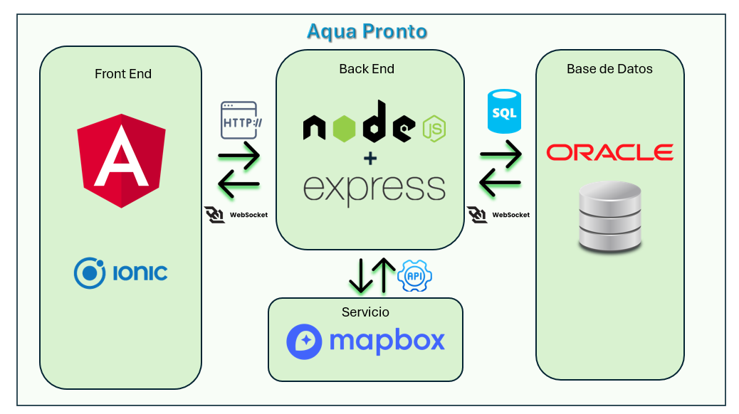

Tecnologías del desarrollo

Slide 12
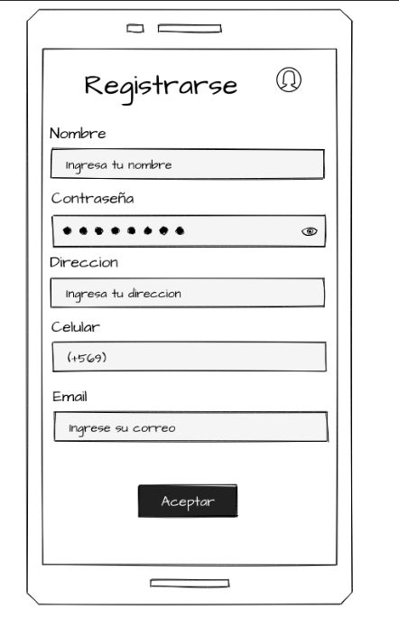
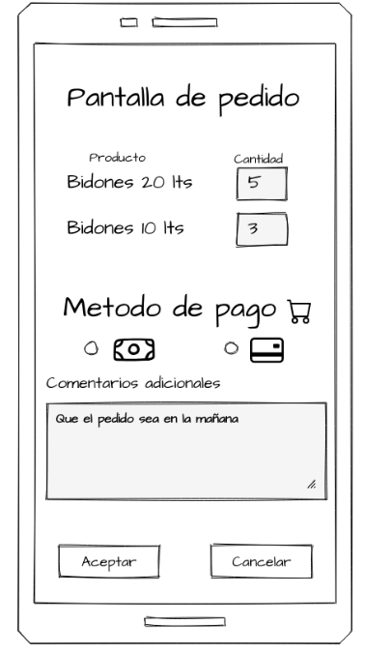
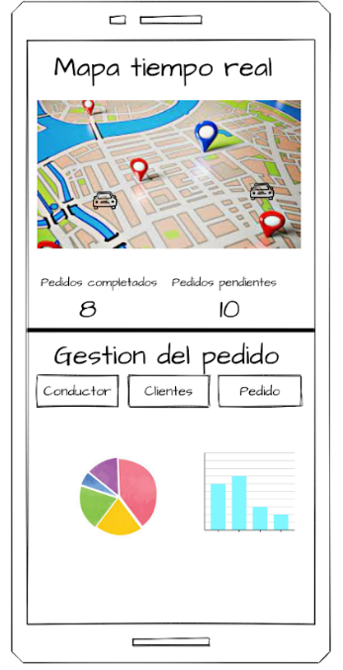
Pantallas o mock up

Slide 13
Portafolio de Título APLICACIÓN “AQUA PRONTO”
Ingeniería Informática
Escuela de Informática y Telecomunicaciones
Sede Maipú
2024
Docente Instructor de la Asignatura:
Jorge Guzmán Bozo
Integrantes del Equipo:
Eliecer Reyes
Alberto Fernández
Rodrigo Concha

